Slide 1


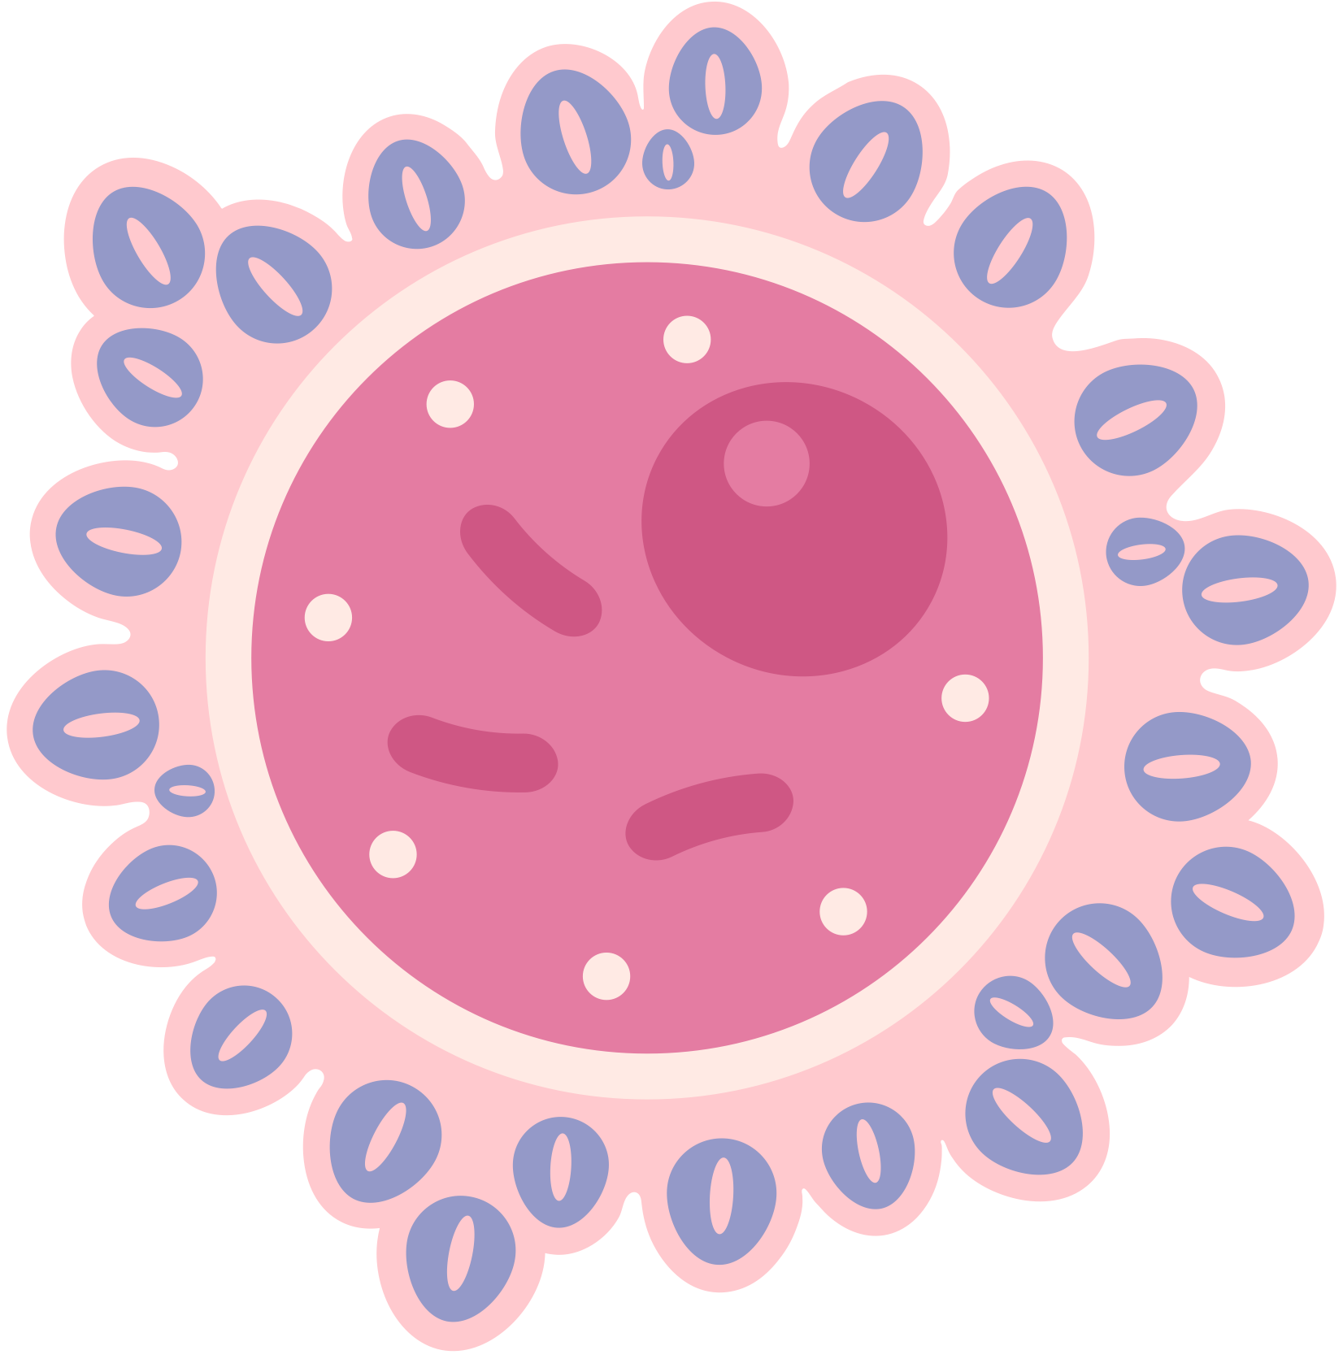

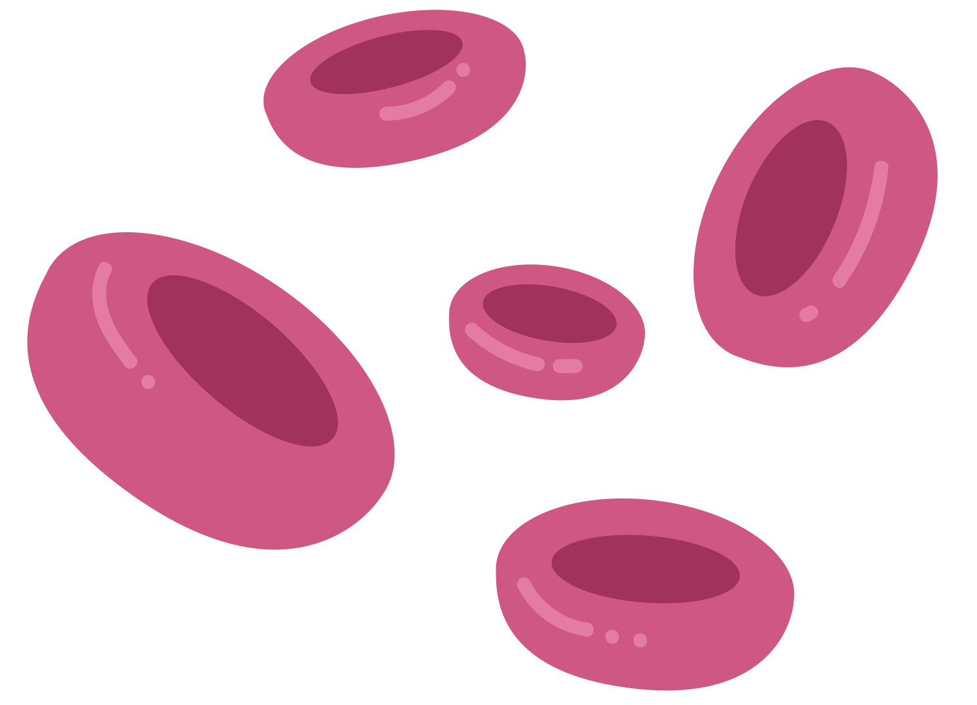
Nhiễm Sắc Thể và Đột Biến Nhiễm Sắc Thể

Slide 2

1. Nhiễm sắc thể là vật chất di truyền
2. Đột biến nhiễm sắc thể
3. Mối quan hệ giữa di truyền và biến dị

Slide 3
1. Nhiễm sắc thể là vật chất di truyền
2. Đột biến nhiễm sắc thể
3. Mối quan hệ giữa di truyền và biến dị

Slide 4
2. Đột biến nhiễm sắc thể
b. Đột biến đa bội

Slide 5


2. Đột biến nhiễm sắc thể
b. Đột biến đa bội
Là sự tăng lên một số nguyên lần bộ nhiễm sắc thể đơn bội của loài và lớn hơn 2n.
Khái niệm:
Tự đa bội ( đa bội cùng nguồn).
Phân loại:
Dị đa bội (đa bội khác nguồn).

Slide 6
Tự đa bội

Slide 7
Tự đa bội
Là sự tăng lên một số nguyên lần bộ nhiễm sắc thể đơn bội thuộc cùng một loài.
Khái niệm:
-Thể đa bội lẻ (3n, 5n,...)
-Thể đa bội chẵn (4n, 6n,...)
Tự đa bội gồm

Slide 8
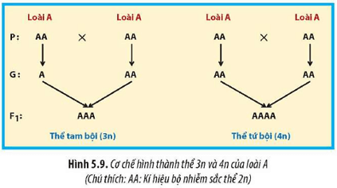

Slide 9
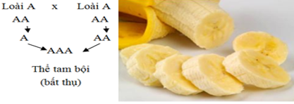
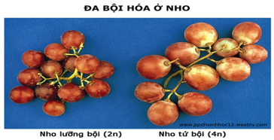
Chuối nhà 3n cho quả không hạt.
Giống nho đa bội 4n cho năng suất và chất lượng tốt hơn so với giống nho 2n, đặc biệt giống nho 4n cho quả to.

Slide 10
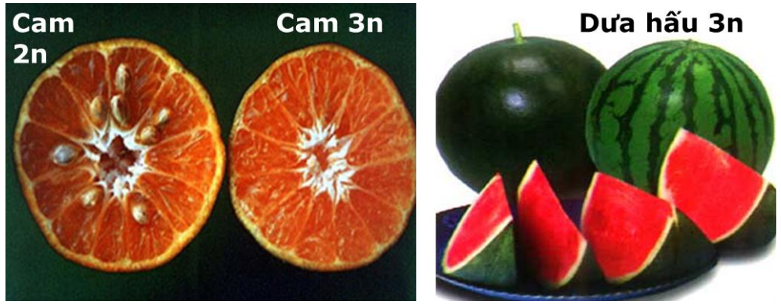

Slide 11
Trong quá trình NP: Đột biến đa bội xảy ra với một số tế bào thuộc cày của cây 2n.
Ví dụ:
Tế bào đỉnh sinh trưởng của 1 cành cây 2n, bị đột biến thành tế bào 4n trên cây 2n.

Slide 12

Trong quá trình NP: Đột biến đa bội xảy ra với một số tế bào thuộc cày của cây 2n.
Ví dụ:
Tế bào đỉnh sinh trưởng của 1 cành cây 2n, bị đột biến thành tế bào 4n trên cây 2n.
Thể khảm

Slide 13
Dị đa bội

Slide 14
Là sự tăng lên về số lượng nhiễm sắc thể do nhận thêm bộ nhiễm sắc thể từ loài khác.
Dị đa bội
Thể dị đa bội được hình thành do: lai xa và đa bội hóa.

Slide 15


Slide 16
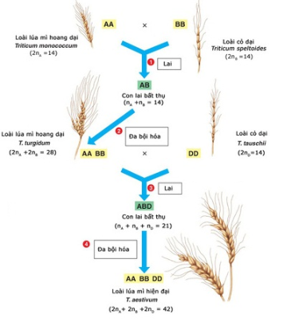

Slide 17
Thể đa bội đa số gặp ở thực vật, các thể đa bội lẻ hầu như không có khả năng sinh giao tử bình thường; ở động vật, ít khi quan sát thấy cơ thể đa bội vì thường gây chết ở giai đoạn hợp tử hoặc phôi sớm.

Slide 18

Phân biệt đột biến lệch bội và đột biến đa bội ?

Slide 19
Thể lệch bội
Thể đa bội
– Làm tăng NST gấp n lần số NST đơn bội.
– Sự không phân li của tất cả NST trong phân bào.
– Gồm có đa bội lẻ (3n, 5n…), đa bội chẵn (4n, 6n…) và dị đa bội do bộ NST 2n của 2 hay nhiều loài khác nhau cùng tồn tại trong một tế bào.
– Gặp chủ yếu ở thực vật ít gặp ở động vật bậc cao. Thường có ý nghĩa trong trồng trọt.
– Làm tăng hoặc giảm số lượng NST ở một vài cặp NST.
– Do sự không phân li của một vài
cặp NST trong phân bào.
– Có các dạng một nhiễm, ba nhiễm, bốn nhiễm,… một nhiễm kép, ba nhiễm kép…
– Gặp ở cả động vật và thực vật
và thường gây hại.

Slide 20
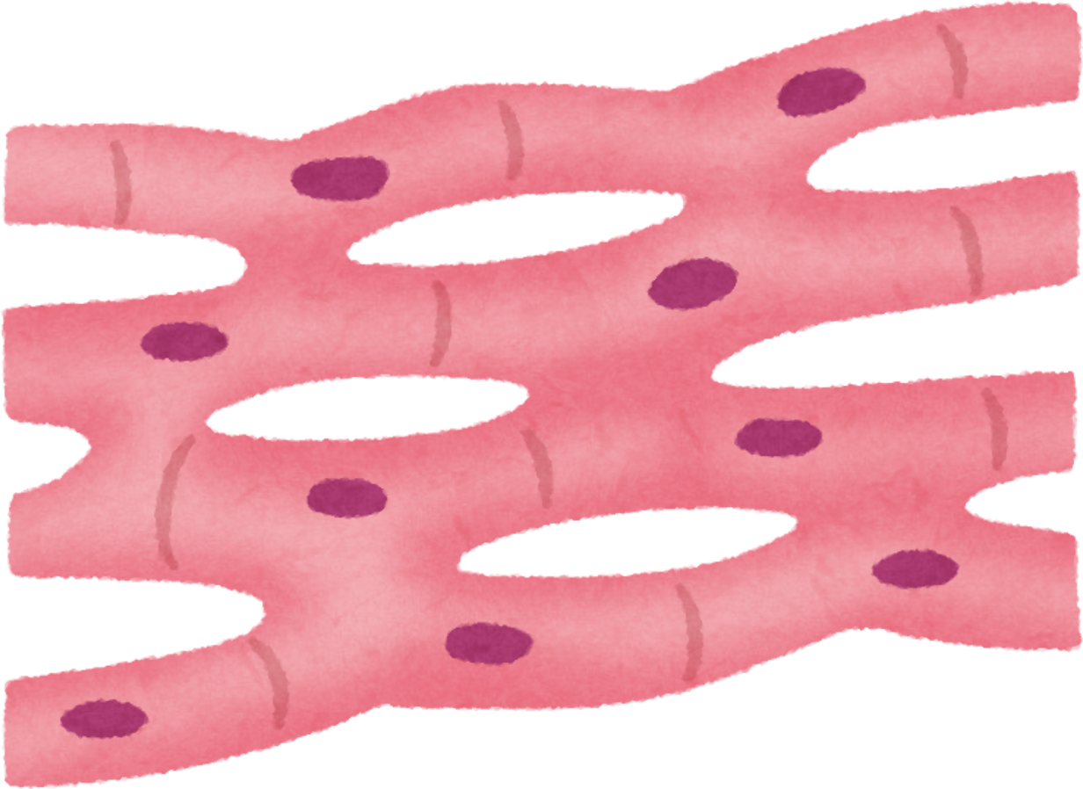
Câu hỏi
Củng cố

Slide 21





Đột biến đa bội được chia thành mấy loại ?
2
4
3
1

Slide 22
Đột biến đa bội được chia thành mấy loại ?
2
4
3
1

Slide 23

Ở thực vật, đa bội thường gặp hơn ở động vật vì:
Thực vật có khả năng sinh sản hữu tính cao
Động vật không thể tạo giao tử
Thực vật có khả năng sinh sản vô tính, tự thụ phấn
Đa bội không gây ảnh hưởng ở thực vật

Slide 24
Ở thực vật, đa bội thường gặp hơn ở động vật vì:
Thực vật có khả năng sinh sản hữu tính cao
Động vật không thể tạo giao tử
Thực vật có khả năng sinh sản vô tính, tự thụ phấn
Đa bội không gây ảnh hưởng ở thực vật

Slide 25

Thể đa bội có ý nghĩa gì trong chọn giống cây trồng?
Tạo cây có năng suất cao, kích thước lớn
Làm tăng tần số đột biến gen
Tạo cây có khả năng kháng bệnh cao
Làm giảm khả năng sinh sản của cây

Slide 26
Thể đa bội có ý nghĩa gì trong chọn giống cây trồng?
Tạo cây có năng suất cao, kích thước lớn
Làm tăng tần số đột biến gen
Tạo cây có khả năng kháng bệnh cao
Làm giảm khả năng sinh sản của cây

Slide 27

Đặc diểm nhận dạng thực vật đột biến đa bội là ?
Không có khả năng sinh sản hữu tính (bị bất thụ)
Kích thước lớn hơn, sức sống mạnh mẽ hơn,sản lượng cao hơn và đôi khi có hình thái khác thường
Tế bào sinh dưỡng mang bộ nhiễm sắt thể lưỡng bội của hai loại khác nhau
Bộ nhiễm sắc thể tồn tại theo từng cặp tương đồng

Slide 28
Đặc diểm nhận dạng thực vật đột biến đa bội là ?
Không có khả năng sinh sản hữu tính (bị bất thụ)
Kích thước lớn hơn, sức sống mạnh mẽ hơn,sản lượng cao hơn và đôi khi có hình thái khác thường
Tế bào sinh dưỡng mang bộ nhiễm sắt thể lưỡng bội của hai loại khác nhau
Bộ nhiễm sắc thể tồn tại theo từng cặp tương đồng

Slide 29
Thank You

